Slide 1
FoLessAtor
Nicola Alessi
Daniele Foti

Slide 2
Introduzione
Il gioco consiste nell’indovinare, tramite delle domande a cui è possibile rispondere «Sì», «No» o «Forse», un personaggio famoso pensato dal giocatore.
Il gioco storicamente prende il nome di 20q (20 questions) nato a partire dei primi anni ‘80. Nel 1995 è stato lanciato sul web il primo 20q che indovina degli oggetti.
Il gioco prende il nome di 20q perché la sua implementazione originale si poneva come obiettivo quello di indovinare un qualsiasi oggetto con sole 20 domande.

Slide 3
Knowledge base
La nostra implementazione utilizza la knowledge base YAGO (Yet Another Great Ontology) disponibile all’indirizzo: https://www.mpi-inf.mpg.de/departments/databases-and-information-systems/research/yago-naga/yago/
YAGO è una enorme knowledge base semantica ricavata da Wikipedia, WordNet e GeoNames. Attualmente YAGO ha una conoscenza di oltre 10 milioni di entità (come persone, organizzazioni, città, ecc.) e contiene più di 120 milioni di fatti riguardanti queste entità
L’intero Dataset occupa circa 120 GB
YAGO ha un’accuratezza del 95% delle classificazioni
Per i nostri scopi abbiamo preso un sottoinsieme di YAGO (per questioni di efficienza) che riguarda le sole persone (circa 1.500.000)
La scelta è ricaduta su YAGO perché tra LE KnowledgeBase testatE si è rivelatA LA più completA e allo stesso tempo è possibile utilizzare un endpoint online per query SPARQL

Slide 4
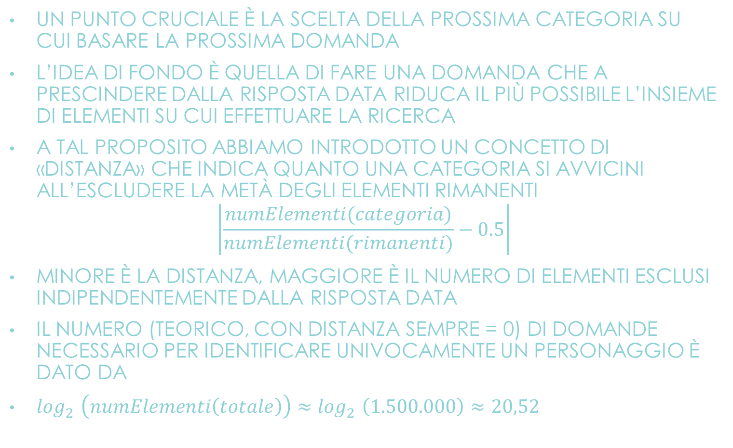
Algoritmo di ricerca
Un punto cruciale è la scelta della prossima categoria su cui basare la prossima domanda
L’idea di fondo è quella di fare una domanda che a prescindere dalla risposta data riduca il più possibile l’insieme di elementi su cui effettuare la ricerca
A tal proposito abbiamo introdotto un concetto di «distanza» che indica quanto una categoria si avvicini all’escludere la metà degli elementi rimanenti
$$\left|\frac{numElementi(categoria)}{numElementi(rimanenti)}−0.5\right|$$
Minore è la distanza, maggiore è il numero di elementi esclusi indipendentemente dalla risposta data
Il numero (teorico, con distanza sempre = 0) di domande necessario per identificare univocamente un personaggio è dato da
$\log_{2}^{}\left(numElementi\left(totale\right)\right)≈\log_{2}^{}\left(1.500.000\right)≈20,52$

Slide 5
Algoritmo di ricerca
L= lista delle coppie (categoria,risposta) date
N= numero di elementi rimanenti
while N ≠ 1
C = categoria con distanza minore
Fai domanda con categoria C (evitando di ripetere domande già fatte)
Aggiungi (categoria,risposta) a L
Aggiorna N
Proponi elemento rimanente come soluzione
Se sì il gioco termina
In caso contrario
Rimuovi da L le (categoria,risposta) meno rilevanti secondo un’euristica
Ricomincia l’algoritmo con la nuova lista L

Slide 6
Euristica in caso di errore
Se l’algoritmo sbaglia a indovinare il gioco ricomincia a partire da una lista ridotta di (categoria,risposta) in cui si ipotizza che l’utente abbia risposto correttamente
La nostra scelta ricade su un certo numero (al momento 3) di categorie in cui l’utente ha risposto «si» che contengono il più basso numero di persone.
Questa scelta viene motivata dal fatto che le categorie con poche persone sono molto specifiche (esempio: American People with Scottish Descendant) mentre quelle con molte persone sono vaghe (esempio: Living People)
L’assunzione alla base della nostra euristica è che è più facile sbagliare le domande vaghe piuttosto che quelle specifiche

Slide 7
Query SPARQL
Ad ogni risposta data viene aggiunto un filtro:
FILTER EXISTS in caso di «Sì»
FILTER NOT EXISTS in caso di «No»
Nessun filtro in caso di «Forse»
select (count (?URI) as ?TOTAL)
where
{
?URI rdf:type yago:wordnet_person_100007846.
########
#FILTRI
########
}

Slide 8
Query SPARQL
Ad ogni risposta data viene aggiunto un filtro:
FILTER EXISTS in caso di «Sì»
FILTER NOT EXISTS in caso di «No»
Nessun filtro in caso di «Forse»
select ?categoria (abs(count(?categoria)/”risultato query precedente” - 0.5) as ?DISTANCE)
where {
?URI rdf:type yago:wordnet_person_100007846 .
?URI rdf:type ?categoria .
########
#FILTRI
########
}
GROUP BY ?categoria
HAVING (count(?categoria) < “risultato query precedente”)
ORDER BY (?DISTANCE)
LIMIT 100

Slide 9
Limiti
La knowledge base utilizzata non classifica allo stesso modo tutti gli elementi.
Alcune volte quindi pur rispondendo «correttamente» l’algoritmo indovina un personaggio diverso.
Ad esempio Lucio Dalla non è nella categorie: «Singers» , «adult», «songwriter». È invece nella categoria «Italian Singer»
Albert Einstein non è nella categoria «Visionary»
Alan Turing è sia nella categoria «engineer» sia nella categoria «British People» ma non in «British Engineer»
Esistono alcune categorie che rappresentano la stessa cosa e differiscono per un numero finale (ad esempio «politician110450303» e «politician110451263» )
Il nostro Algoritmo non gestisce queste situazioni perciò per poter indovinare questi personaggi bisogna rispondere in modo sbagliato oppure «Forse» per cambiare domanda

Slide 10
Considerazioni e Curiosità
Rispondere «No» è diverso dal rispondere «Si»
Questo perché un personaggio è identificato da un numero di categorie molto minori rispetto al totale (circa 100 rispetto al totale di 500.000).
Infatti rispondendo sempre «No» dopo oltre 60 domande l’algoritmo non fornisce una risposta in quanto la categoria con distanza minore HA una distanza di circa 0,499 su 0,5 e quindi continuando a rispondere «No» vengono escluse poche decine di persone
Rispondendo sempre «Sì» l’algoritmo indovina il personaggio «Dane Richards» in 13 domande
Non sappiamo se esistono due personaggi che appartengono alle stesse identiche categorie. In quel caso, non avendo una categoria su cui discriminare il personaggio è impossibile identificarlo univocamente
Per indovinare Lucio Dalla Ne servono 29 (di cui alcune «sbagliate» di proposito…)

Slide 11
Architettura software
TCP/IP
HTTP Requests with SPARQL queries
Client
Java
N
E T
T O
W O
O L
R
K
Engine
Java
Multithreading
Server
SPARQL
uses
Client
Python
Partita
«interface»
QuestionDatabase
«interface»
Client
Python
Choreographe
PartitaSPARQL
QuestionDatabaseITA
QuestionDatabaseENG

Slide 12
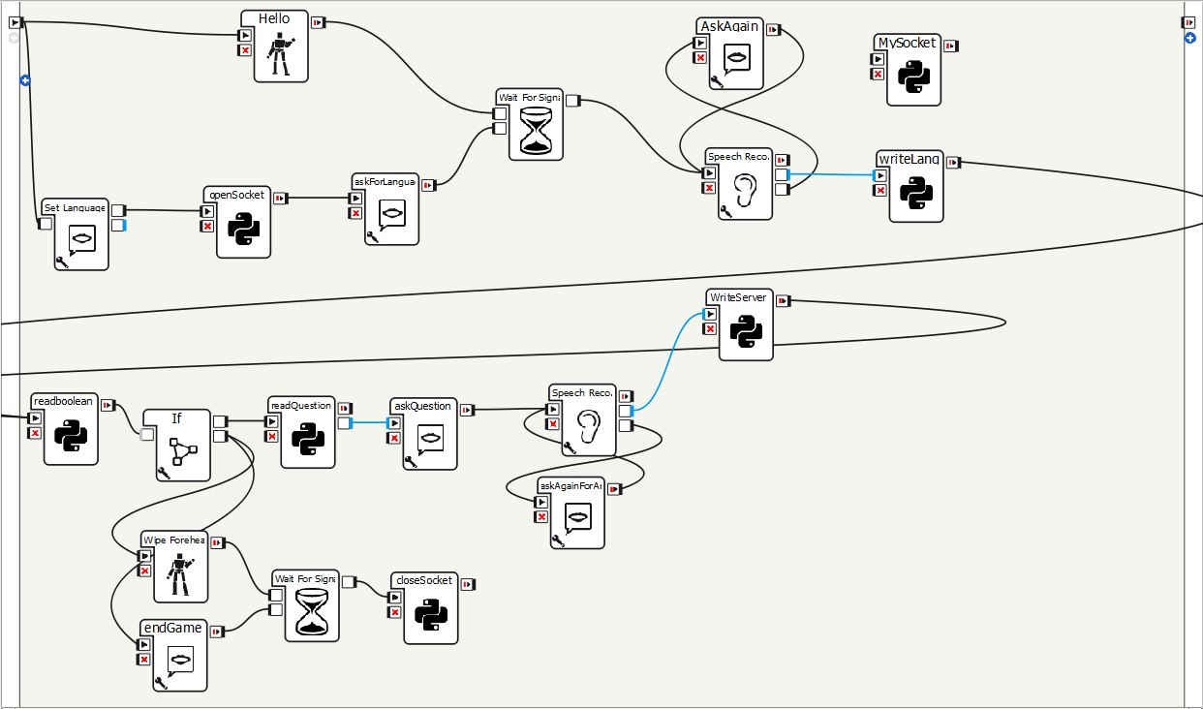
Choreographe

Slide 13
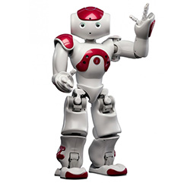
Grazie per l’attenzione
Nicola Alessi
Daniele Foti

